Slide 1



Slide 2




Hãy cùng lắng nghe câu hỏi từ cô giáo và trả lời thật nhanh các bạn nhé!

Slide 3

1. Viết thương của phép chia 5 : 9 dưới dạng phân số.
$$\frac{5}{9}$$

Slide 4

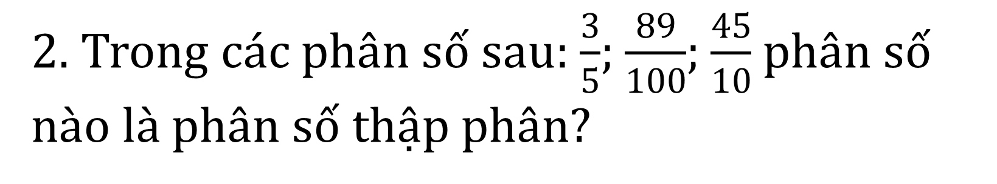
2. Trong các phân số sau: $\frac{3}{5}$; $\frac{89}{100}$; $\frac{45}{10}$ phân số nào là phân số thập phân?
$$\frac{89}{100}\text{; }\frac{45}{10}$$

Slide 5




GV: Hoàng Thị Nga
Lớp: 5D

Slide 6


1.
1.
Nhận biết được tỉ số, tỉ số phần trăm của hai đại lượng cùng loại; đọc, viết được tỉ số, tỉ số phần trăm.
2.
2.
Vận dụng giải được các bài tập, bài toán có liên quan đến tỉ số, tỉ số phần trăm.

Slide 7





Hương Thảo – Zalo 0972115126

Slide 8
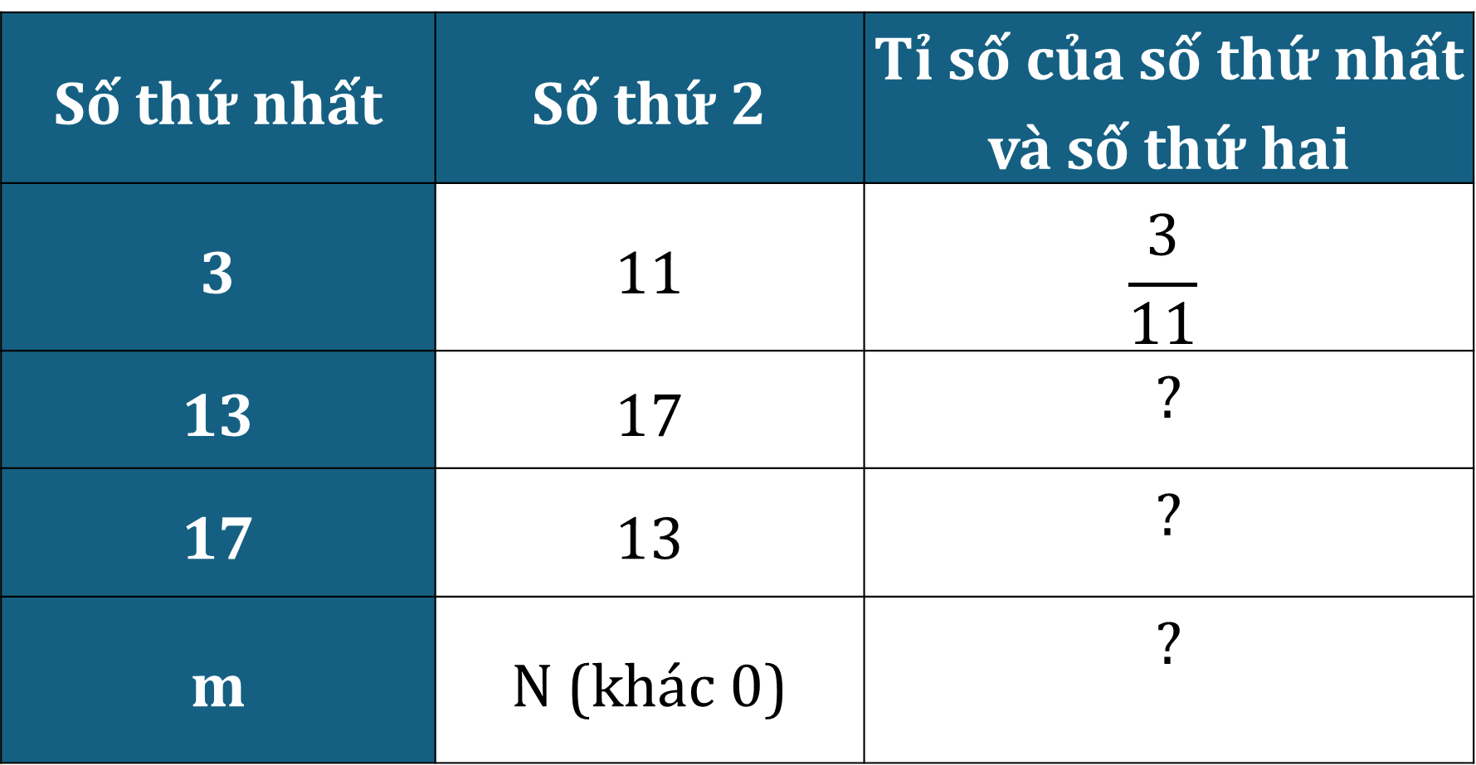

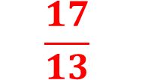
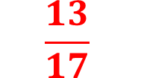
1
Hoàn thành bảng bên (theo mẫu).
Số thứ nhất | Số thứ 2 | Tỉ số của số thứ nhất và số thứ hai
3 | 11 | $$\frac{3}{11}$$
13 | 17 | ?
17 | 13 | ?
m | N (khác 0) | ?
$$\frac{13}{17}$$
$$\frac{17}{13}$$
$$\frac{m}{n}$$

Slide 9

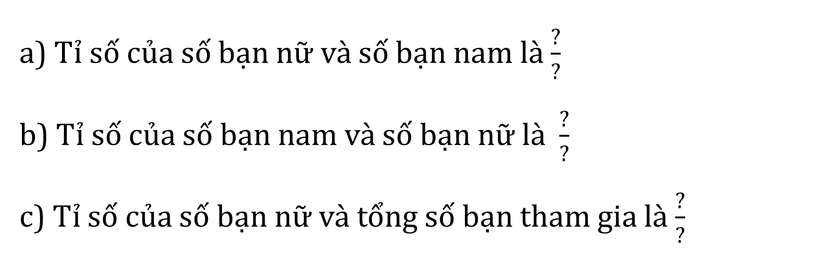



2
Số?
Một trường tiểu học có 23 bạn nữ và 17 bạn nam tham gia cuộc thi “Trạng nguyên nhí”.
a) Tỉ số của số bạn nữ và số bạn nam là $\frac{?}{?}$
b) Tỉ số của số bạn nam và số bạn nữ là $\frac{?}{?}$
c) Tỉ số của số bạn nữ và tổng số bạn tham gia là $\frac{?}{?}$
$$\frac{23}{17}$$
$$\frac{17}{23}$$
$$\frac{23}{40}$$

Slide 10
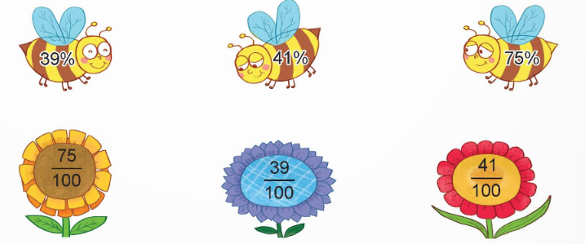
3
Chọn bông hoa ghi tỉ số ứng với tỉ số phần trăm ghi trên mỗi con ong.

Slide 11


